Slide 1

Arquitectura Empresarial y Transformación Digital
Integrantes:
Amalia Inés Alfonso Campuzano
Carlos Andrés Medina Rivas
Daniel Alberto Rosales Castro

Slide 2
Misión Institucional
Proteger los derechos de los usuarios del Sistema General de Seguridad Social en Salud mediante la inspección, vigilancia, control y el ejercicio de la función jurisdiccional y de conciliación, de manera transparente y oportuna.
Visión Institucional
La Superintendencia Nacional de Salud será reconocida y respetada por sus decisiones técnicas y autónomas para garantizar el derecho a la salud oportuno y de calidad en el territorio nacional
Sobre la organización

Slide 3






PRINCIPIO​​​S INSTITUCIONALES
​Los bienes públicos son sagrados.
Primero la vida y la salud
Gestión institucional por resultados
Sostenibilidad del medio ambiente
El talento humano como el capital más valioso de la entidad.

Slide 4
VALORES
Honestidad
Compromiso
Justicia
Respeto
Diligencia

Slide 5






OBJETIVOS
Protege y promueve
En
A través de
El sector Salud
Funciones Jurisdiccionales
Derechos de los usuarios de SGSSS
Promueve la participación de los ciudadanos
Mejorar la atención

Slide 6
BUSINESS MODEL CANVAS
Socios Clave •Direcciones Territoriales de Salud. •Superintendencia del Subsidio Familiar •Superintendencia de la Economía Solidaria •Superintendencia Financiera. •Contaduría General de la Nación. •Ministerio de Salud y Protección Social •Defensoría del Pueblo. | Actividades Clave Proteger el cumplimiento de los derechos y deberes de los usuarios en el sector salud a través de las funciones jurisdiccionales y de conciliación. Promover la participación de los ciudadanos para la defensa de sus derechos. Busca mejorar la atención en la salud. Inspeccionar, vigilar y controlar todas las entidades que afectan al sector salud. | Propuesta de Valor Proteger los derechos de los usuarios del Sistema General de Seguridad Social en Salud mediante la inspección, vigilancia, control y el ejercicio de la función jurisdiccional y de conciliación, de manera transparente y oportuna. |  | Relación con clientes Denuncie Entidades del Sector: anticorrupcion-vigilados@supersalud.gov.co Denuncie Funcionarios de Supersalud – Página Web Presencial en el Centro de Atención al Ciudadano. | Segmento de Clientes Usuarios del Sistema de gestión y seguridad social de salud. Usuarios afiliados o vinculados a un plan de beneficios de salud.
 |  |  |  | Canales Página web (PQRD). Chat. Videollamada. Ruta del consumidor. Correo Electrónico. Llamada en línea.
 | Recursos Clave Infraestructura TI Recursos humanos. Activos financieros. Leyes. Infraestructura física. Documentos y registros. |  |  | Canales Página web (PQRD). Chat. Videollamada. Ruta del consumidor. Correo Electrónico. Llamada en línea.
Estructura de Costos Infraestructura TI. Personal. |  |  | Fuente de Ingresos Impuestos. Ingreso recibido de lo pagos de los servicios de Salud por usuarios.

Slide 7
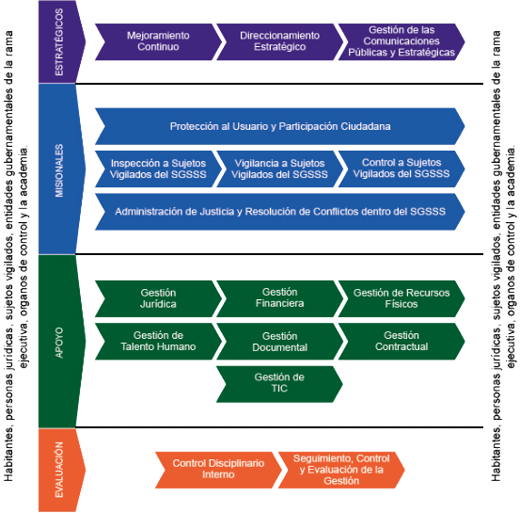
DIAGRAMA DE PROCESOS

Slide 8
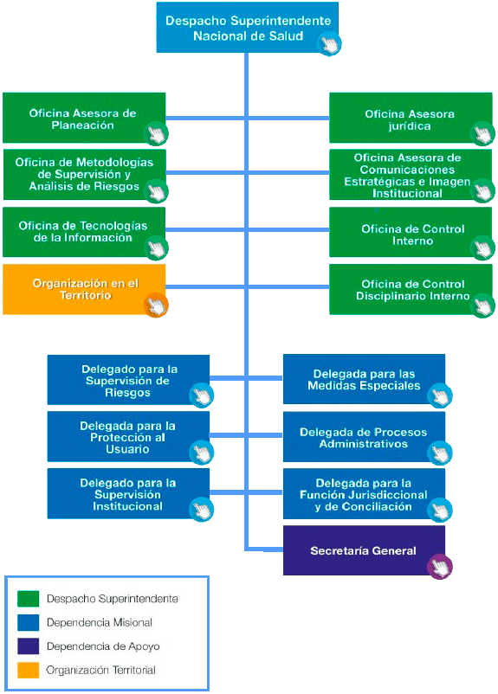
ORGANIGRAMA

Slide 9




PROBLEMA
Áreas
Área 1
Área 2
Área 3
Subprocesos
Sistemas de Información
Infraestructura
Bases de Datos

Slide 10
PROBLEMA
No cuentan con estructuras de datos.
Tienen mucha información desorganizada.
Las áreas cuentan con información independiente.
El análisis y generación de informes de los datos toma mucho tiempo.
Cada área cuenta con una parte de tecnología.
Negocio está muy desintegrado de tecnología.
Tienen al área de tecnología como de apoyo.
Cuentan con muchos servidores y aplicaciones con información compartida y duplicada.

Slide 11
GRACIAS

